Slide 1

資料科學概論期末報告
第八章 一 字串
系級:經濟三乙
組員:A106260018張鈞茹A106260048楊于萱
A106260052劉映妤A106260082姜品君

Slide 2
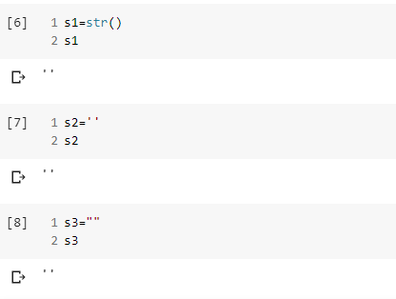
首先，如何建立空字串?
由於Python沒有字串和字元之分，所以可以使用單引號或雙引號刮起來。
但在其他程式語言中就不同了，字串是以雙引號刮起來的，而字元是以單引號刮起來的。

Slide 3
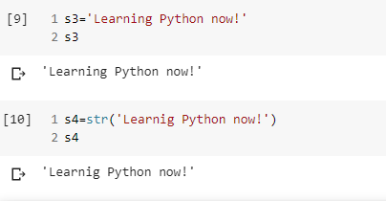
首先，先建立一個字串:Learning Python now!

Slide 4
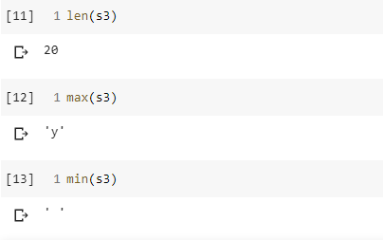
計算字串的長度:
計算字串的最大值:
計算字串的最小值:

Slide 5
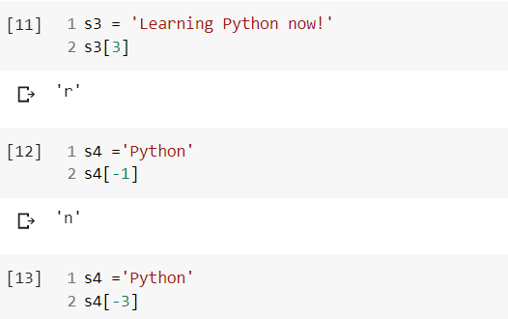
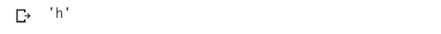
可利用索引運算子[]
用來擷取字串的某一字元
若索引值是負值，則須將此值加上字串長度
由於s4的長度為6，
所以s4[-1]的真正索引值為5。亦擷取s4[5]。
以此類推，s4[-3]即為s4[3]

Slide 6
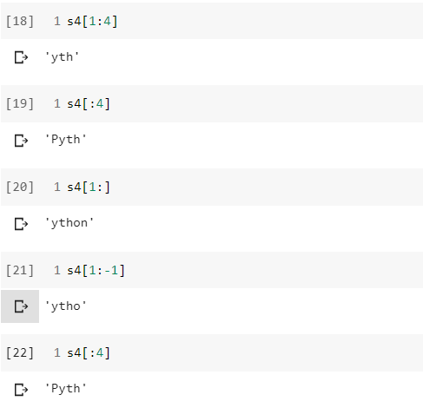

也可以使用分割運算子[start:end]表示擷取從start 到 end-1
其中，s4[1:-1]
表示s4[1:-1+(len(s4))]，
亦即s4[1:5]

Slide 7
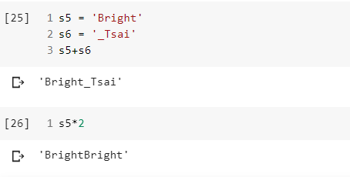
前面提到，s4[1:-1]表示s4[1:-1+(len(s4))]，亦即s4[1:5]。
和串列一樣，+表示連結，而*表示複製。

Slide 8
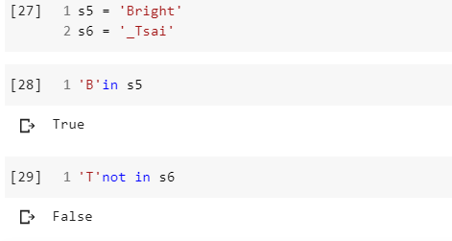
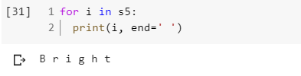
若要檢視某一字串是否在另一字串，
可使用 in 或 not in 。
判斷字串是否出現某一字串中，
所以必須要加上引號。
同理，也可以利用for敘述列印字串的所有元素值。

Slide 9
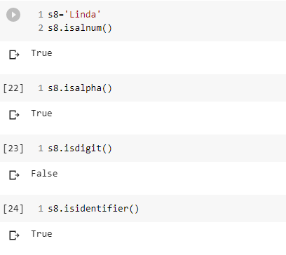
字串是字母和數字組成:
字串是字母所組成:
字串是數字所組成:
字串是符合識別字的名稱:

Slide 10
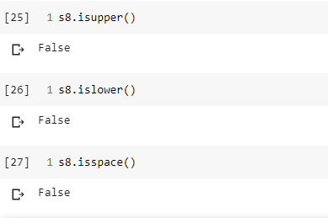
字串的英文字元皆是由大寫字母所組成:
字串的英文字元皆是由小寫字母所組成:
字串的字元皆是由白色空白所組成:

Slide 11
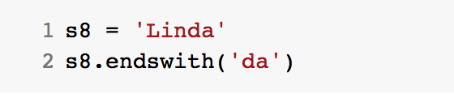


子字串的運作
若字串的尾端是da子字串時，則回傳True。
若字串的開頭是Li子字串時，則回傳True。

Slide 12




找尋字串中出現d子字串的最小索引值，並加以回傳。
找尋字串中出現B子字串的最小索引值，並加以回傳。

Slide 13
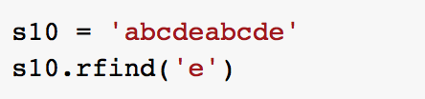



找尋字串中出現e子字串的最大索引值，並加以回傳。
計算字串中出現e的個數。

Slide 14
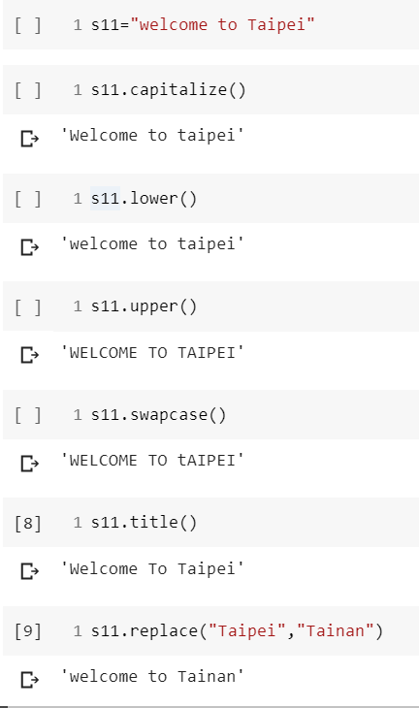
轉換字串
capitalize()
將字串中第一個字元轉換為大寫，其餘字元轉為小寫後加已回傳。
lower()
將字串中的所有字元轉換為小寫後加以回傳。
upper()
將字串中的所有字元的換為大系後加以區傳。

Slide 15
swapcase()
將字串中每一單字的第一個字元轉换為大寫，其餘字元轉換為小寫後加以回傳。
title()
將字串中大寫字元轉換為小寫字元，將小寫字元轉換為大寫字元後加以回傳。
replace(old,new)
將old字串以new字串取代之。

Slide 16
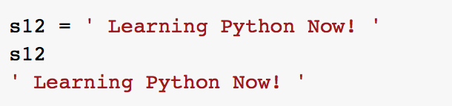



如何從字串中去掉頭尾空白?
lstrip( ) 刪除字串左側的空白後加以回傳。

Slide 17




rstrip( ) 刪除字串右側的空白後加以回傳。
strip( ) 刪除字串兩側的空白後加以回傳。

Slide 18
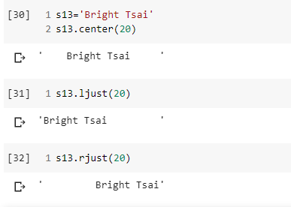
如何將字串加以格式化?
在給予20的欄位寬下向中靠齊:
在給予20的欄位寬下向左靠齊:
在給予20的欄位寬下向右靠齊:

Slide 19
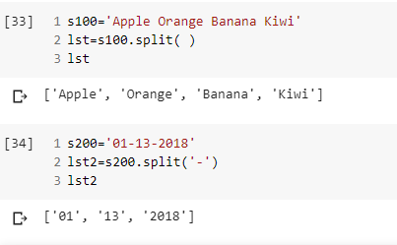
還有一個方法是 spilt，將字串解析到串列中。
lst = s100.spilt()
表示將字串s100以空白為分隔字符，
將字串s100加以分割，
然後存放於串列lst中。
從其輸出結果可得知它是存放於串列中。
lst2 = s200.spilt('-')中，
是以'-’(dash字符)為分隔字符，
將字串s200分割後存放於串列lst2。

Slide 20
習題1:
試撰寫一程式，以不定數迴圈輸入以: 時:分:秒表示的時間數字，隨後將它拆解存放於串列。最後再將此串列輸出。當輸入為end則結束輸入資料。
輸入與輸出樣本1:
20:12:56
hour: 22, min: 12, second:56
輸入與輸出樣本2:
22:10:01
hour: 22, min: 10, second:01
end

Slide 21
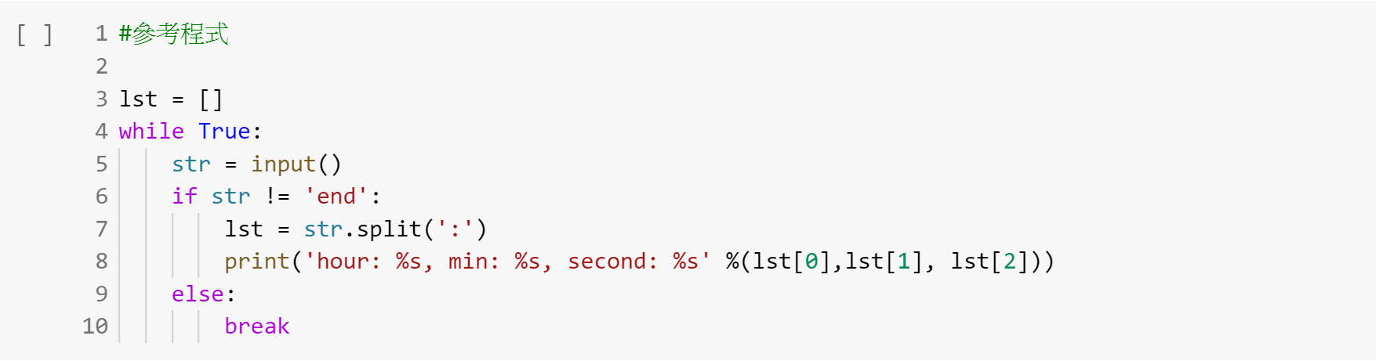
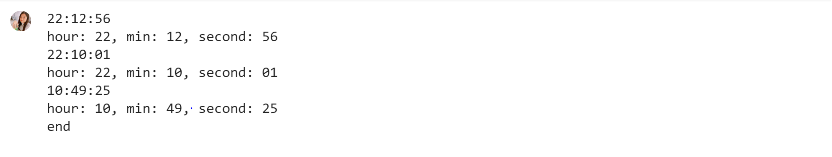

Slide 22
習題2:
試撰寫一程式，輸入一變數名稱，然後判斷它是否為合法的變數名稱。假設取變數名稱的準則如下:
A. 第一個字元需要英文字母
B. 接下的字元可為英文字母或是數字
C. 不可以為其他符號
輸入與輸出樣本 1:
輸入:
Lo
輸出:
Valid variable name
輸入與輸出樣本 2:
輸入:
7sdfja
輸出:
Invaid variable name
輸入輸出樣本 3:
輸入:
abc123
輸出:
Valid variable name
輸入輸出樣本 4:
輸入:
abc123%
輸出:
Invaid variable name

Slide 23
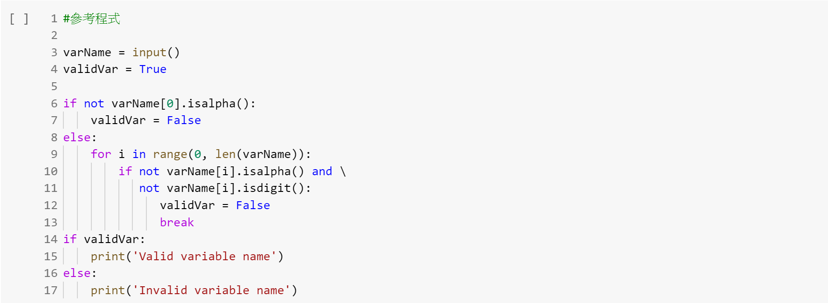

Slide 24
習題3:
撰寫一程式，輸入九個字串置放於一名為lst的字串，其長度不常於10個字元。接下來，每一列映出三個字串，並向左靠齊。
提示:每一個字串輸出欄位寬為15

Slide 25
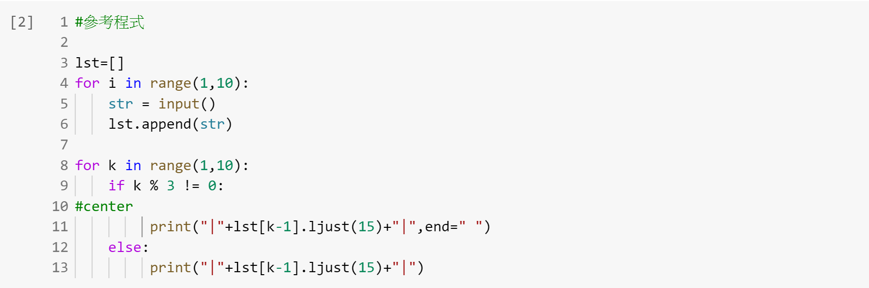
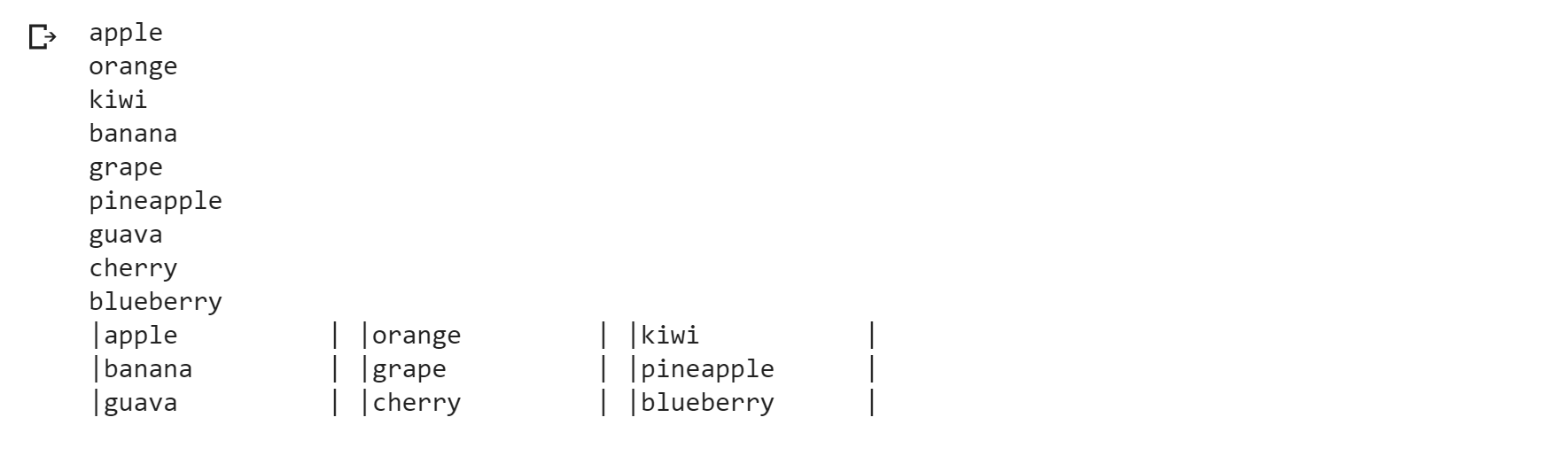

Slide 26
習題4:
撰寫一程式，已依不一定迴圈要求使用者輸入字串，檢視若字串e字元尾端，則將此字串加入lst串列中，最後將其印出若字串e字元尾端，則將此字串加入lst串列中，最後將其印出。當使用者輸入end時將結束輸入的動作。

Slide 27
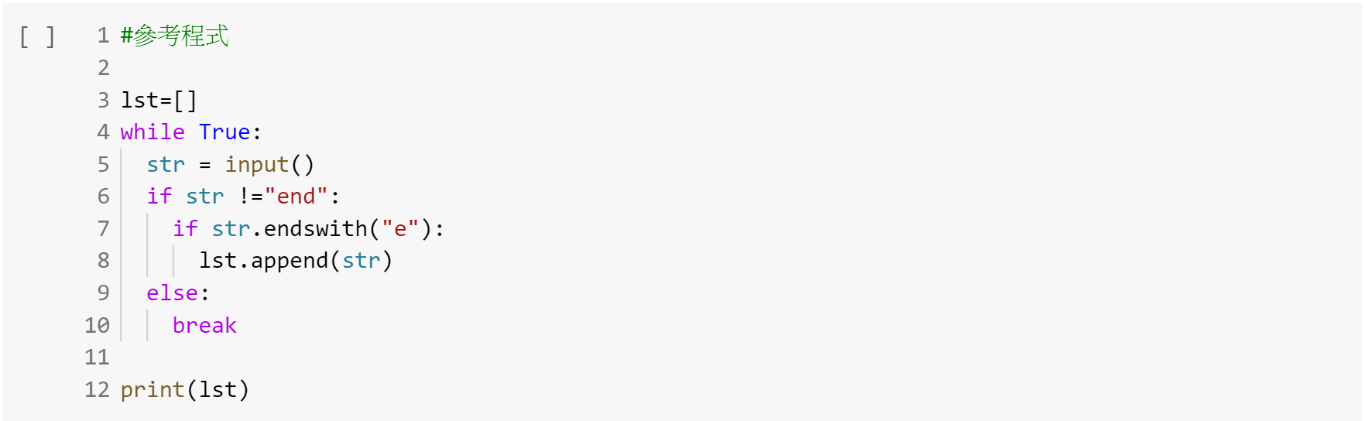
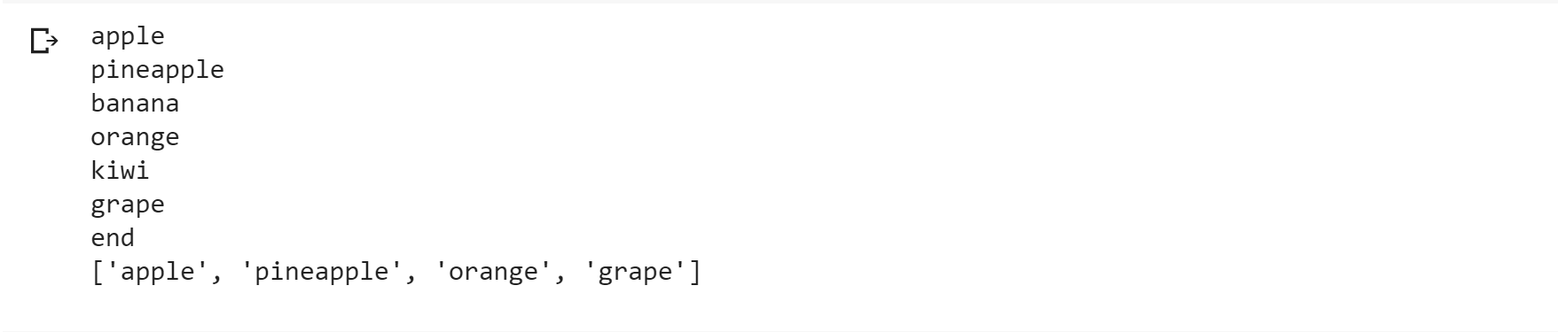

Slide 28
習題5:
撰寫一程式，輸入一含有20字元以上的字串，請將字串中的字元屬性印出，如他是英文字母、數字、空白，還是其他屬性。

Slide 29
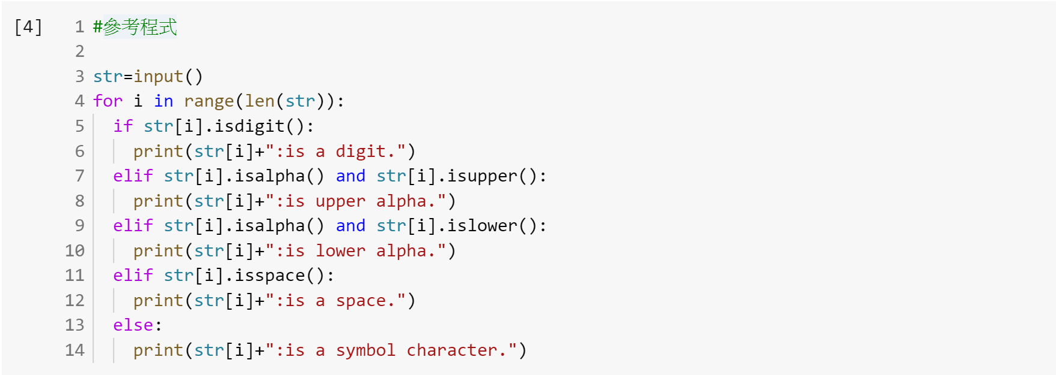
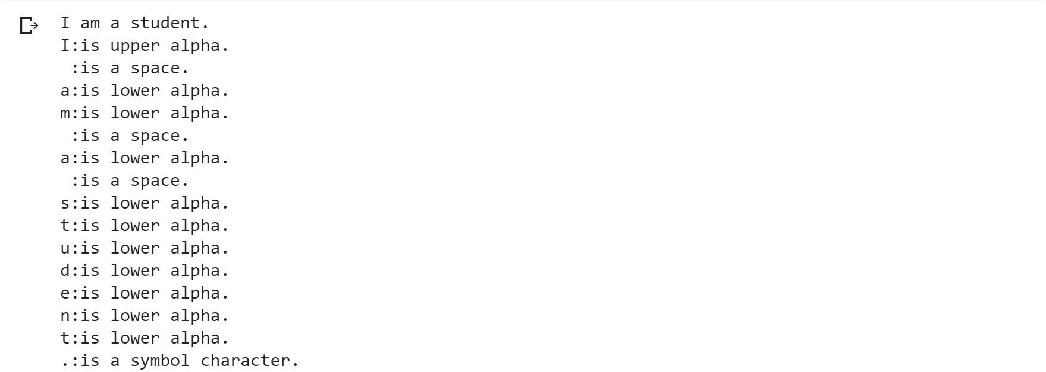

Slide 30
The End

